Slide 1
Was fehlt?
hat
Deine Schwester ____ lockige _______ und blaue _____.
___ heißt Sylvia und ist elf ______ alt.
Ich ______ in Halifax.
Mein Bruder hat lange, ________, blonde Haare.
Meine ________ ist klein und schlank.
Haare
Augen
Sie
Jahre
wohne
lockige
Mutter

Slide 2
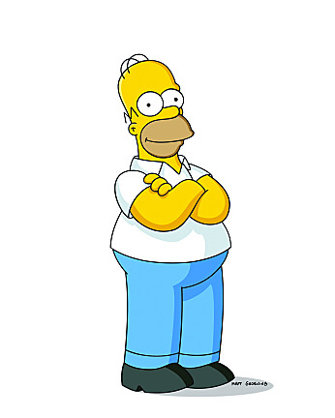
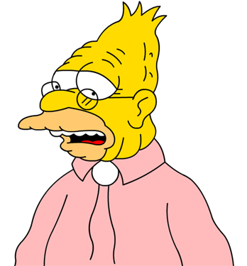
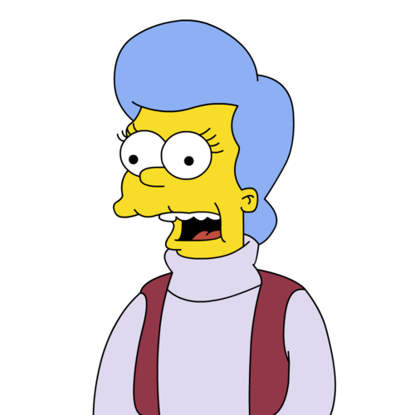
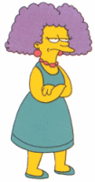
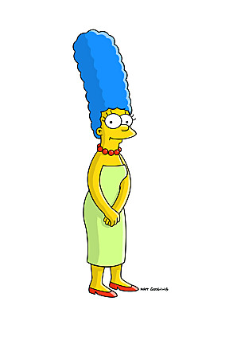
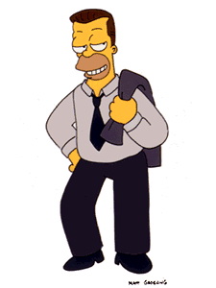
der Opa/Großvater
die Oma/Großmutter
der Vater
die Mutter
der Onkel
die Tante
Notes:
herb powell – half brother.

Slide 3
Wie ist er/sie? What is he/she like?
Er ist… / Sie ist… He is… / She is…
lustig =
laut =
ruhig =
schüchtern =
intelligent =
sportlich =
musikalisch =
faul =
launisch =
funny
loud
quiet
shy
intelligent
sporty
musical
lazy
moody

Slide 4
Wie bist du?
Ich bin sportlich und intelligent, aber auch laut
Wie ist dein Vater?
Er ist ziemlich schüchtern und sehr faul. Er ist auch musikalisch.

Slide 5
Adding more detail…
To improve the level of my writing and make it more interesting, I can use the following 3 words:
nicht = not
sehr = very
ziemlich = quite
Zum Beispiel:
Er ist laut aber er ist nicht lustig =
He is loud but he is funny.
Er ist sehr laut aber er ist ziemlich lustig =
He is very loud but he is quite funny.

Slide 6
Recap!
Can you list the 9 adjectives we learned at the start of the lesson?
How do you ask someone what their personality is like? (3 words)
List 5 words that you didn’t know before today.

